Slide 1

AMERICA.-LA VUELTA AL MUNDO EN 385JARDINES.-ARGENTINA.-JARDIN BOTANICO DE BUENOS AIRES.- PARQUE 3 DE
FEBRERO
Selección de textos y fotografías por
JOSE ELIAS BONELLS
boleros y tangos del recuerdo

Slide 2
Jardin Botánico de Buenos Aires
El Jardín Botánico de Buenos Aires, cuyo nombre oficial desde 2009 es "Dirección Operativa Jardín Botánico Carlos Thays", es un jardín botánico que se encuentra próximo a los bosques del barrio de Palermo de la mencionada ciudad.
Desde 1996 es Monumento Histórico Nacional.
Su extensión es de 69.772 m², en los que se encuentran más de 5.500 especies vegetales.

Slide 3
Cuenta además con numerosas esculturas como "La Primavera" u "Ondina de Plata", "Loba Romana", "Mercurio", "Venus"; y grupos magníficos como "Saturnalia", estatuas de mármol que simbolizan los movimientos de la VI sinfonía de Beethoven ("La Pastoral"), y el grupo escultórico "El Despertar de la Naturaleza".
Posee además un invernáculo, una biblioteca, el museo Botánico, y la Escuela Municipal de Jardinería, todo rodeado de serenos senderos para caminar y contemplar la variada vegetación.

Slide 4
Fue inaugurado el 7 de septiembre de 1898 y su mantenimiento depende del Gobierno de la Ciudad de Buenos Aires.
El Jardín Botánico Carlos Thays de la Ciudad Autónoma de Buenos Aires se encuentra en el barrio porteño de Palermo, junto al Jardín Zoológico, en el perímetro de ocho manzanas delimitado por Avenida Santa Fe, República Árabe Siria, Avenida Las Heras y la Plaza Italia.

Slide 5
El 22 de febrero de 1892 el paisajista Carlos Thays elevó a la Intendencia Municipal, a cargo de Francisco Bollini un proyecto exponiendo la necesidad de crear un jardín botánico de aclimatación para objetivos científicos, recreativos y paisajísticos, aconsejando hacerlo en el lugar que ocupa actualmente y en el que funcionaba en ese entonces el Departamento Nacional de Agricultura.
Se le dio visto bueno al proyecto y se entregaron dichos terrenos el 2 de septiembre de 1892 y se lo inauguró el 7 de septiembre de 1898.
En la gestión siguiente a la de Thays, la de Benito Carrasco (entre 1914 y 1916) se incorporó la Escuela de Jardineros, la Bibliotecas especializada en temas botánicos y el gabinete de Fotografía.

Slide 6
En 1937 se le dio el nombre de su fundador, "Carlos Thays".
En abril de 1996 se lo declaró Monumento Histórico Nacional (Decreto n° 366).
El 30 de noviembre de 2009 pasó a ser "Dirección Operativa Jardín Botánico Carlos Thays" (Decreto 1079/09 del B.O. 3303).
Jardines
Jardín Romano, con la escultura llamada El mensaje de Mercurio.
Aquí se encuentran los tres estilos principales de la jardinería paisajista: el simétrico, el mixto y el pintoresco, recreados en los jardines romano, el francés y el oriental.

Slide 7
El jardín romano.
Como su nombre lo indica, en este sector del Jardín Botánico se recrea el aspecto de un jardín de tiempos del Imperio Romano.
Aquí se han reunido las especies vegetales que el botánico romano del siglo I de nuestra era Plinio el Joven tenía en su villa de los Apeninos, tales como cipreses, álamos, y laureles.
El jardín francés con diseño simétrico de estilo francés del siglo XVII al siglo XVIII.
El jardín oriental.
También cuenta con zonas donde las plantas se ordenan de acuerdo a su origen; de Asia se aprecian ejemplares ginkgo biloba de hojas amarillas en otoño y bellas japónicas (Eriobotrya japonica, Cryptomeria japonica, Sophora japonica etc.) de hojas coloradas;

Slide 8
de Oceanía, con acacias, eucaliptus y casuarinas; de Europa, con robles, avellanas y olmos; y del África, con helechos, palmeras, y gomeros.
Además, de Estados Unidos provienen las sequoias, pero sobre todo, haciendo especial hincapié en la flora argentina.
En cada sector los especímenes vegetales se ordenan sistemáticamente, según la clasificación taxonómica.
Uno de los atractivos del Jardín Botánico son sus cinco invernaderos.
El mayor de ellos, de estilo art Nouveau, fue premiado en la Exposición de París de 1900, tiene 35 m de largo y 8 de ancho y por su diseño.

Slide 9
En él se resguardan especies diversas regiones cálidas, como los helechos (cerca de mil ejemplares), orquídeas o palmeras, como la areca vestiaria llegada desde Nueva Guinea.
En abril de 1996 fue declarado Monumento Histórico Nacional

Slide 10
Edificio central
Fue proyectado por el Ingeniero Militar de origen polaco, Jordán Wysocki y construido por Pedro Serechetti.
El proyecto de presentó en enero de 1881 y se construyó entre abril y diciembre de ese año. Carlos Thays lo habitó mientras fue el director de Parques y Paseos (1892-1898).
*Desde 1882 a 1894 fue sede del Departamento Nacional de Agricultura y actualmente es el edificio central del parque.
1894 a 1896, sede del Museo Histórico Nacional.

Slide 11
11 de agosto: la Dirección de Paseos toma posesión del edificio, el Museo Histórico se traslada a Parque Lezama.
Actualmente es sede de la Administración del Jardín Botánico.
Su Biblioteca Botánica cuenta con 1.000 libros y 10.000 publicaciones de todo el mundo, libremente disponibles por los visitantes, y el Museo Botánico.
Cabe destacar la gran ayuda que brindó el Ingeniero Agrónomo Benito Carrasco en la concreción de varias de éstas obras; y que hoy pueden disfrutarse en el Jardín.

Slide 12
Dentro del perímetro del Jardín se encuentra la Escuela Municipal de Jardinería Cristóbal María Hicken dependiente del Ministerio de Educación de la Ciudad Autónoma de Buenos Aires.
El lugar cuenta con 33 obras de arte entre esculturas, bustos y monumentos.
Son de destacar: Los primeros Fríos , del catalán Miguel Blay y Fábregas; Sagunto, de Querol y Subirats; Figura de mujer, Saturnalia, en bronce patinado, por Ernesto Biondi, una réplica de la célebre Luperca (o Loba Capitolina), una réplica de la Diana de Versalles -el original corresponde al artista griego antiguo Leocares-, …

Slide 13
…una bella escultura en mármol de una muchacha desnuda llamada Ondina del Plata obra de Lucio Correa Morales que se encuentra en medio de un estanque; El mensaje de Mercurio obra neoclásica debida a Ricardo Celma y Eduardo Lloreda que substituye a una destruida representación escultórica de tal deidad.
Un conjunto haciendo un círculo de esculturas en mármol blanco representa a los movimientos 2°, 4° y 5° de la célebre sinfonía Pastoral de Ludwig van Beethoven, estas esculturas debidas a Leonor Tomassi se llaman respectivamente como los nombres de los citados movimientos de la ya dicha sinfonía: Escena por la orilla del río, La tempestad….

Slide 14
…La tempestad y Canción de los pastores , tal conjunto se completa con una escultura llamada El despertar de la naturaleza obra de Juan de Pari.
Otra escultura que representa a la diosa Venus -réplica de la Afrodita de Cnido- ; así como también una pequeña escultura en bronce patinado que representa a Flora, el monumento donado para el Centenario de Argentina (1910) por el Imperio Austrohúngaro consistente en una especie de obelisco rematado por una esfera armilar etc.

Slide 15
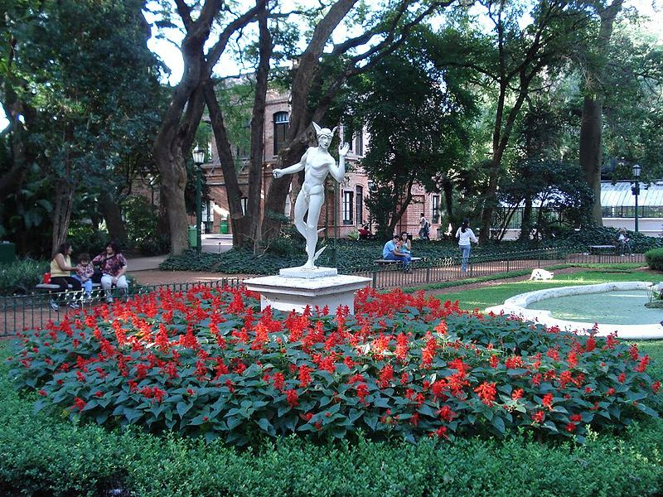

Slide 16
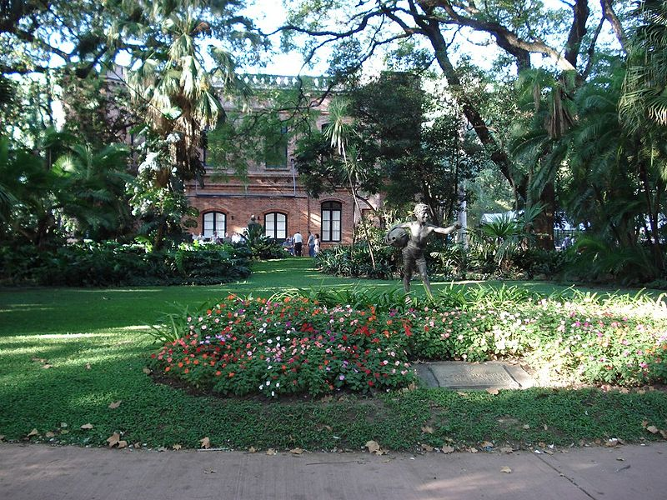
Notes:
Buenos Aires.-Jardin Botánico

Slide 17
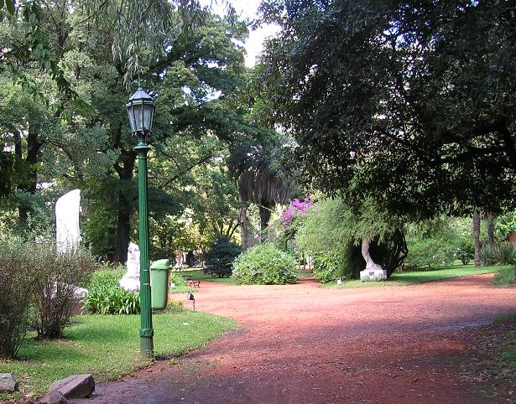

Slide 18
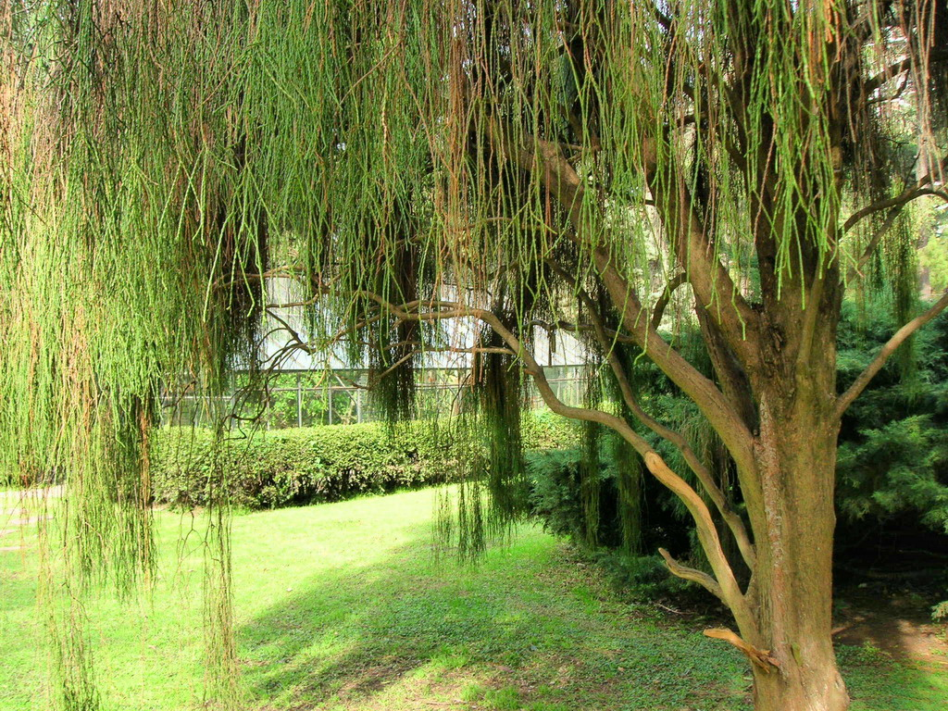

Slide 19
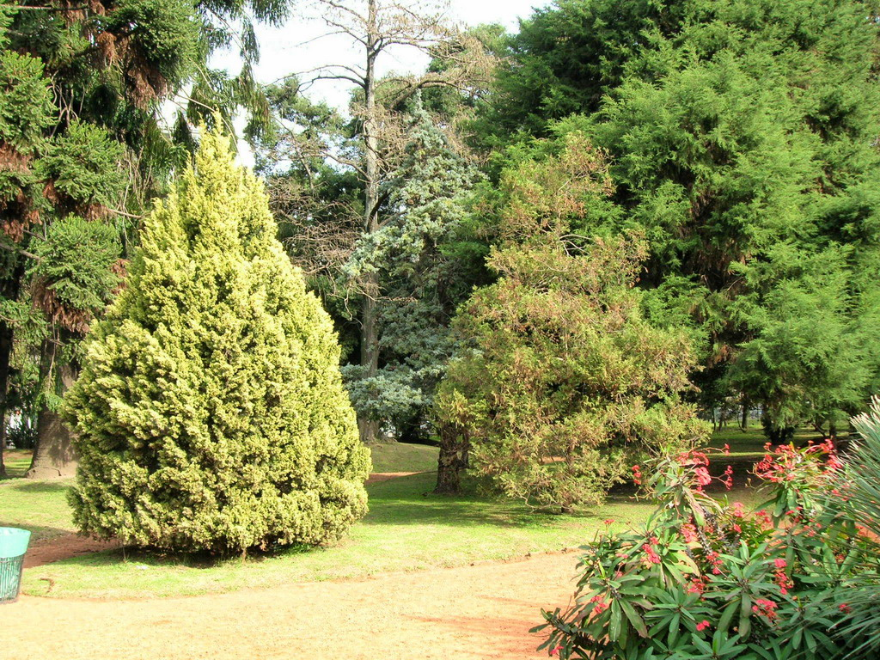

Slide 20
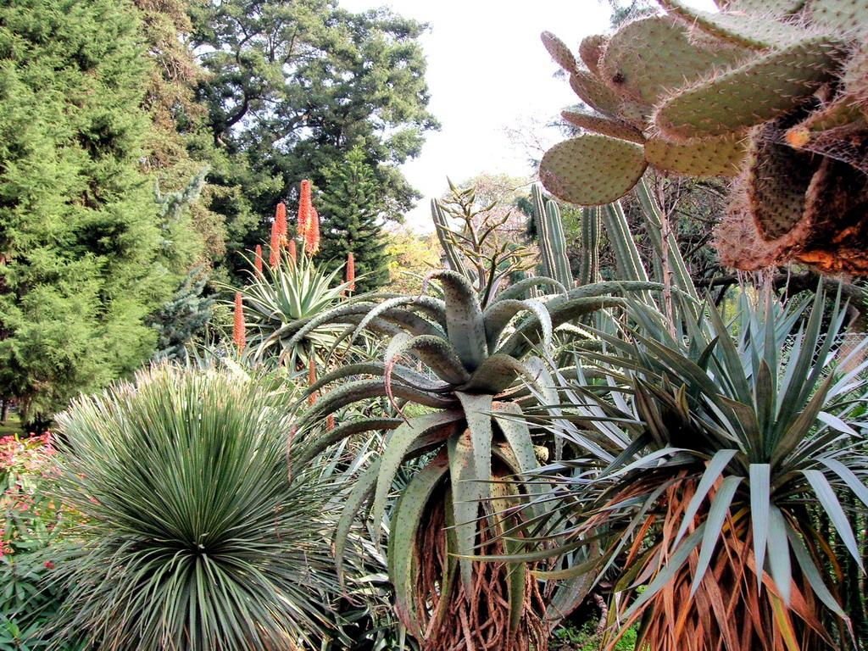

Slide 21
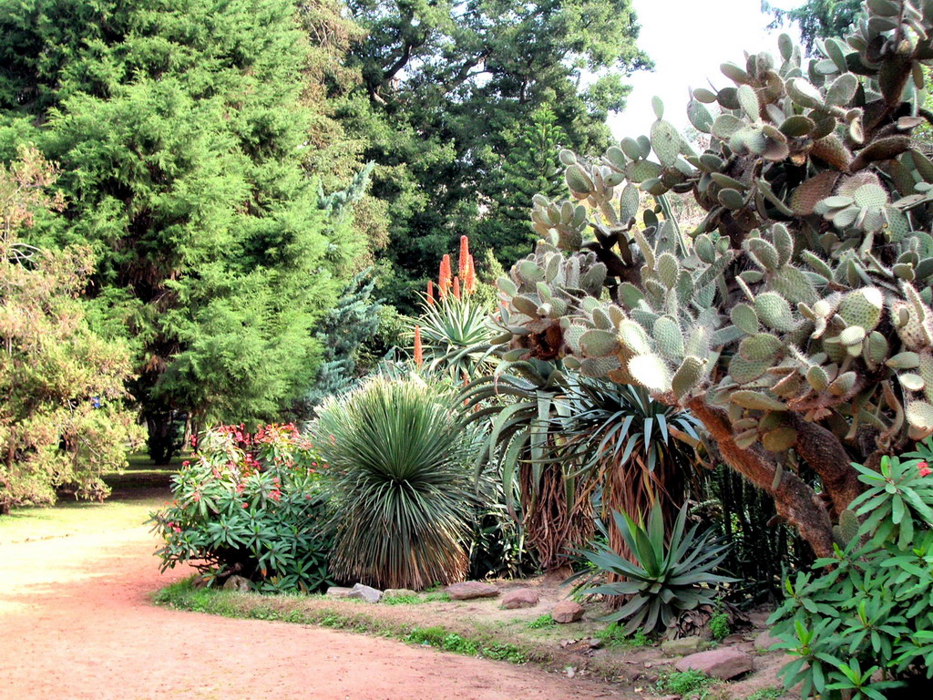

Slide 22
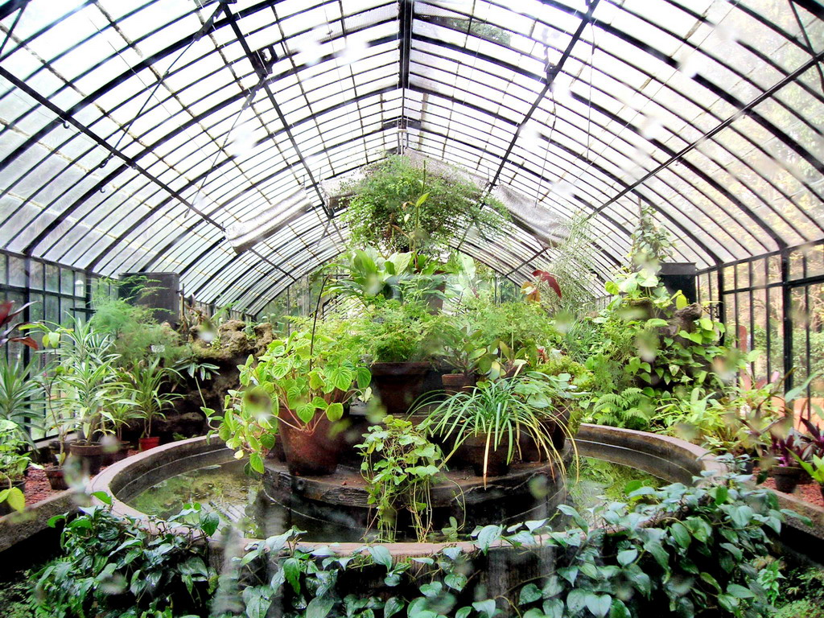

Slide 23
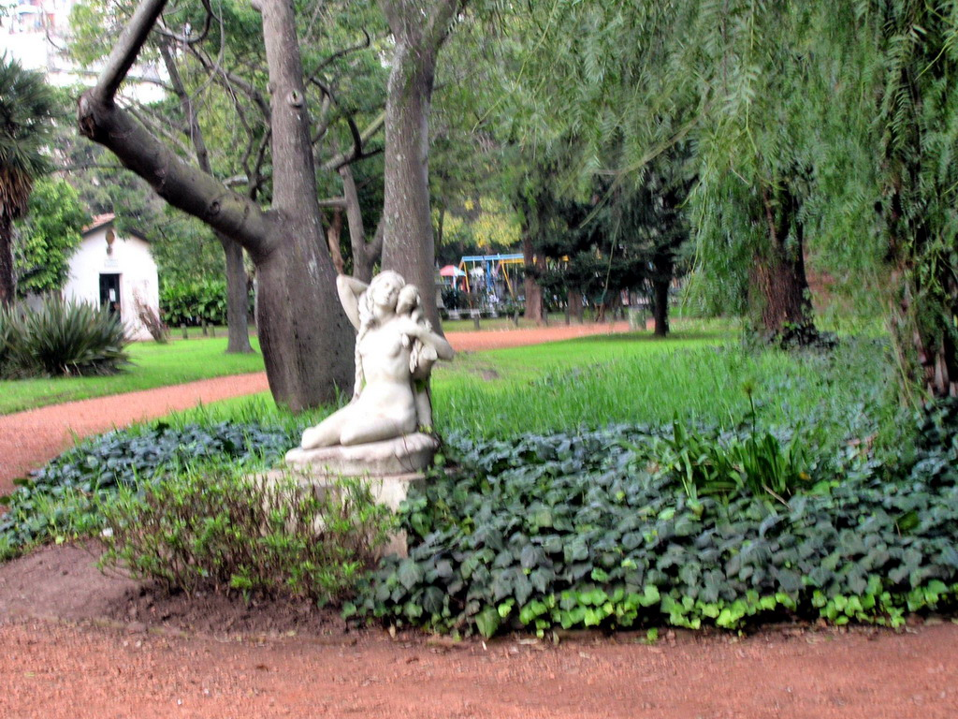

Slide 24
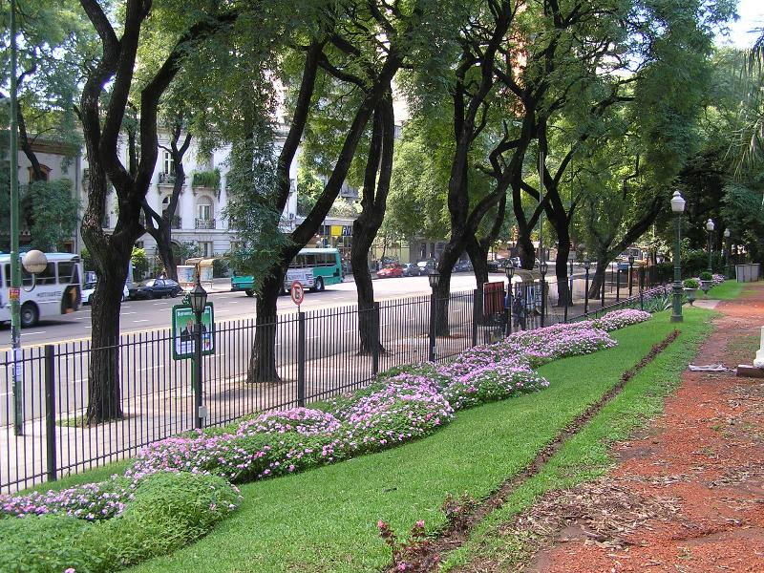

Slide 25
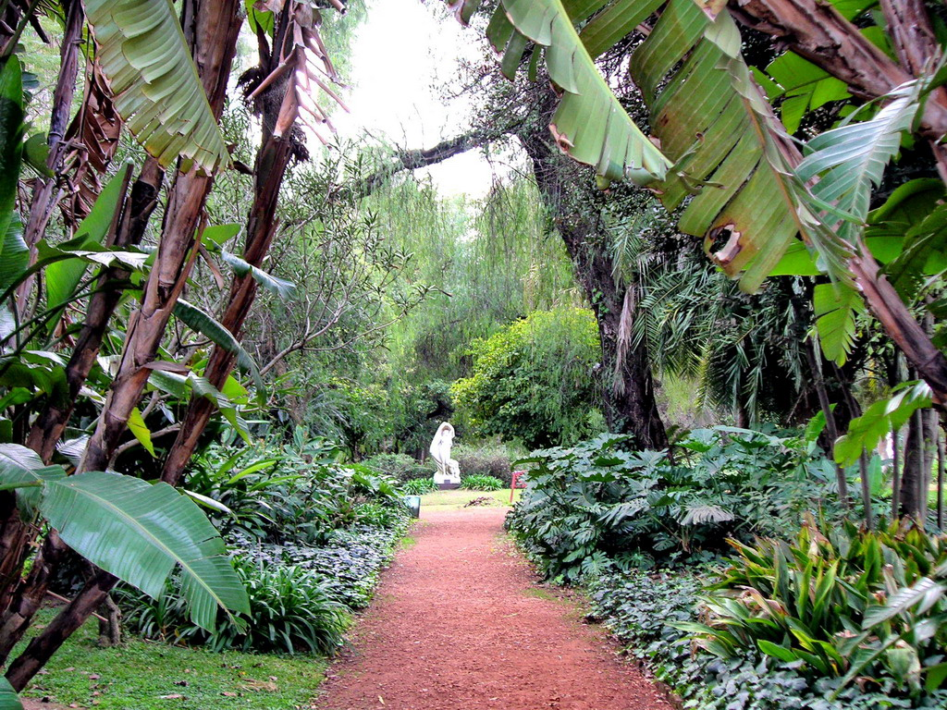

Slide 26
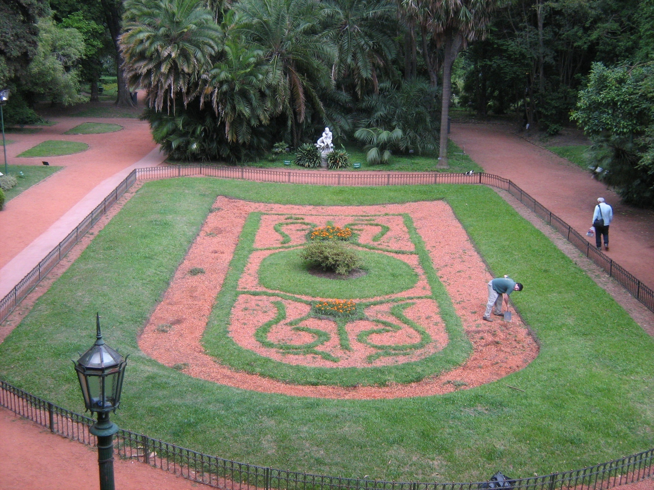
Notes:
Parterre del Jardin Frances

Slide 27
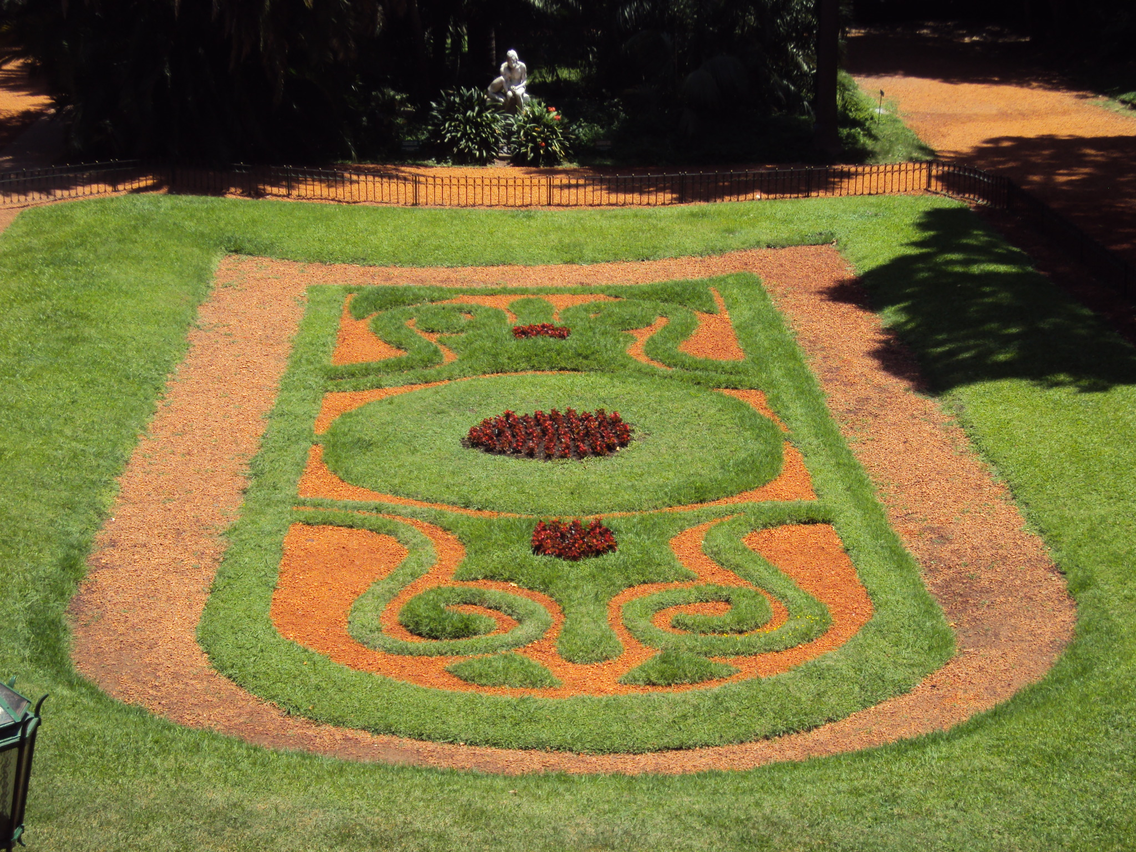

Slide 28
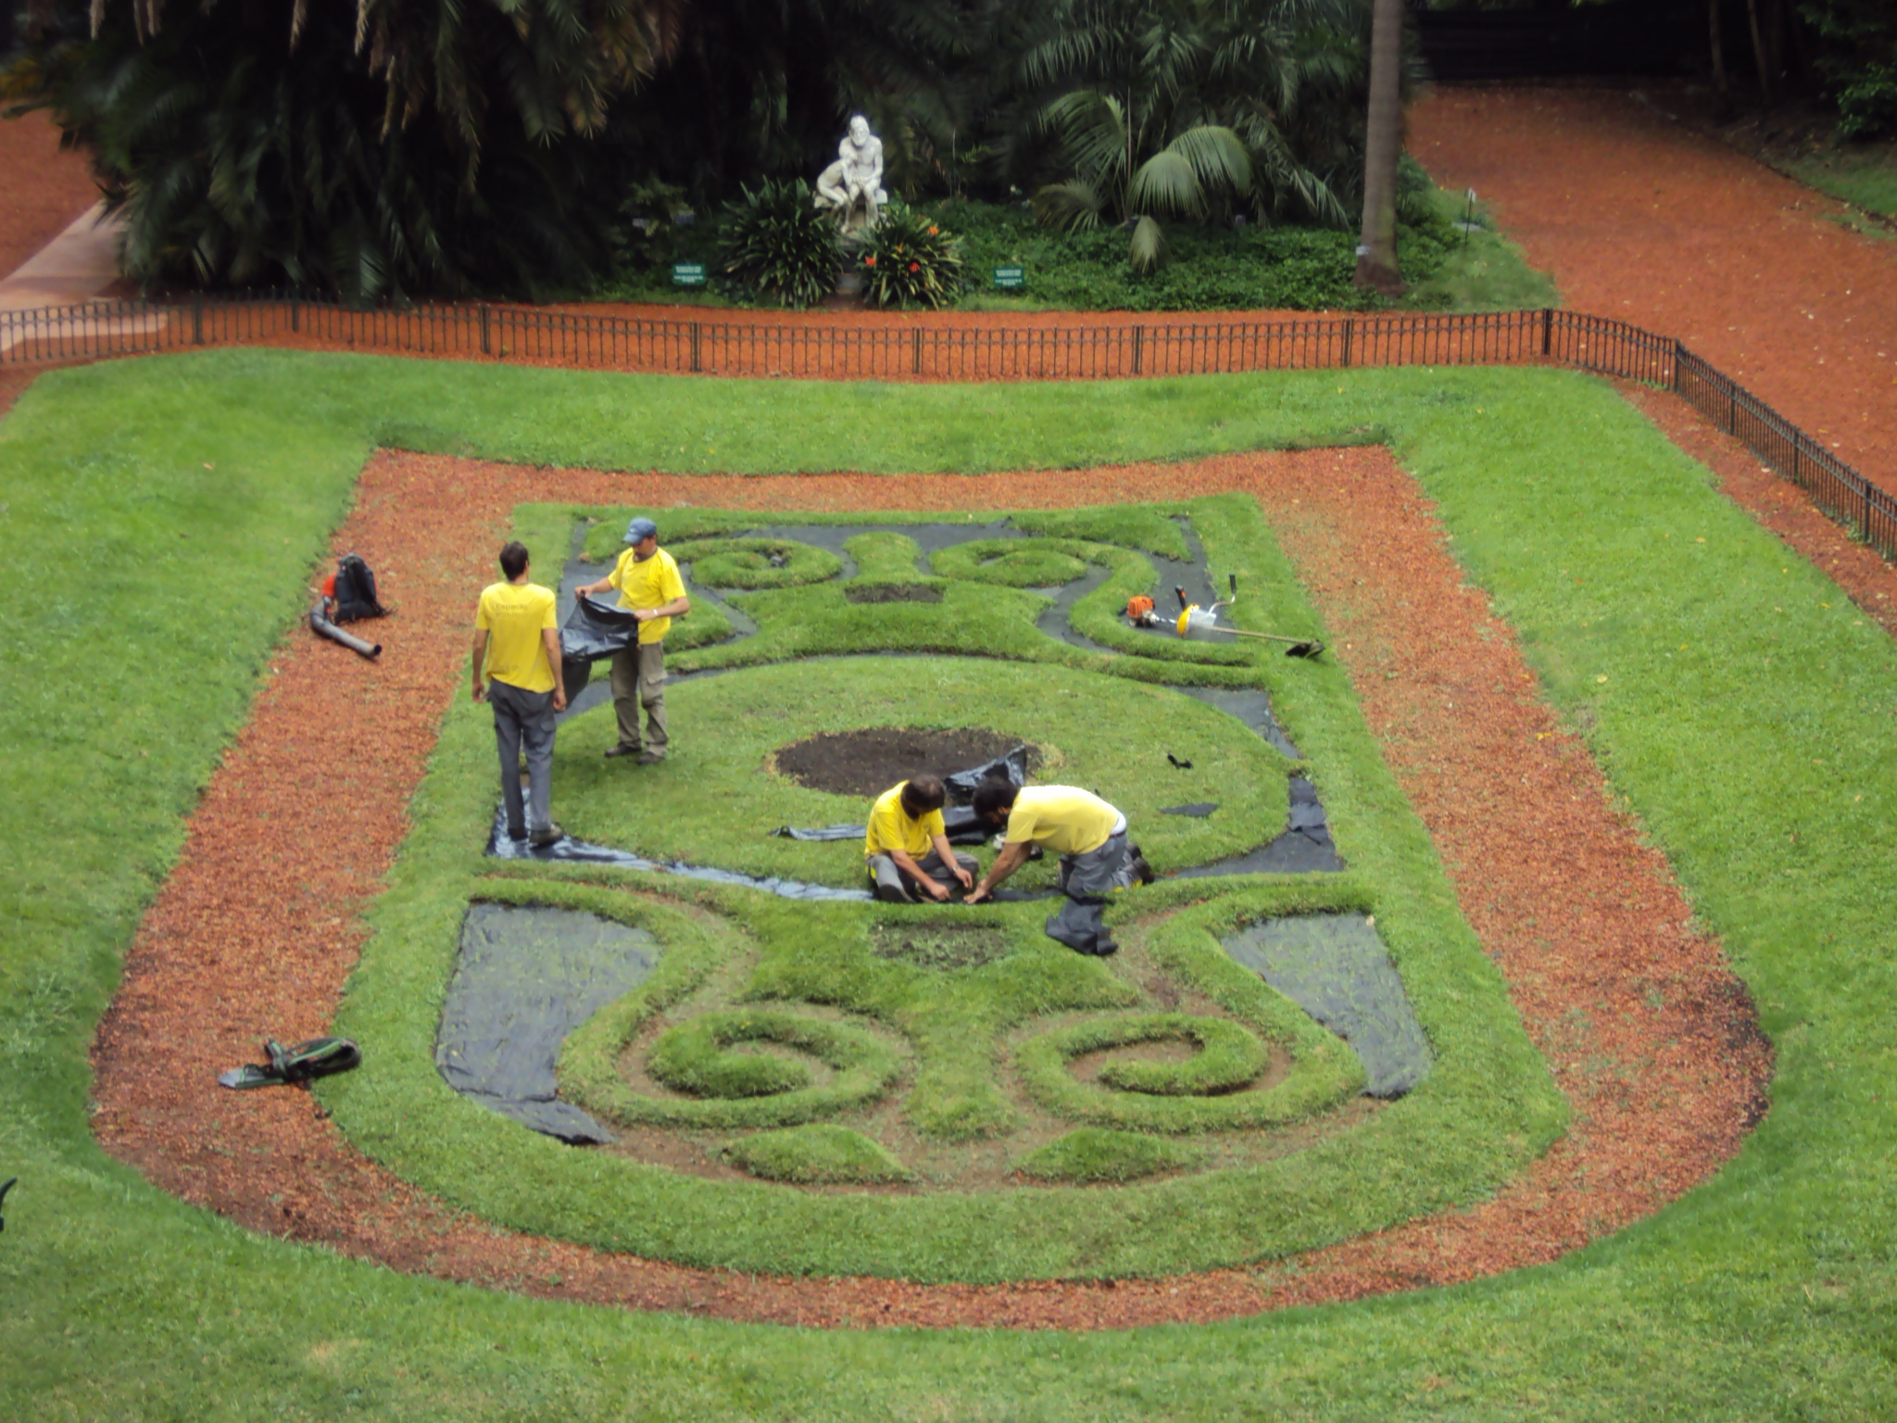

Slide 29
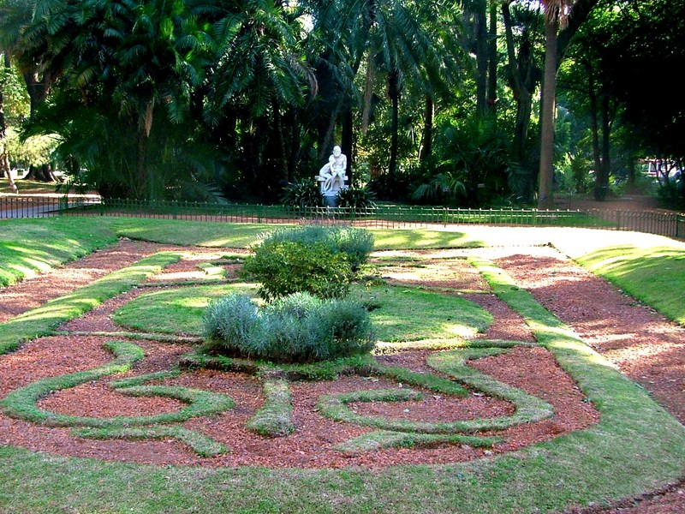

Slide 30
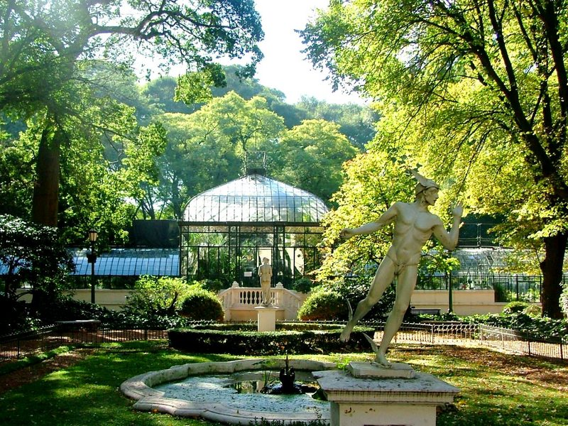

Slide 31
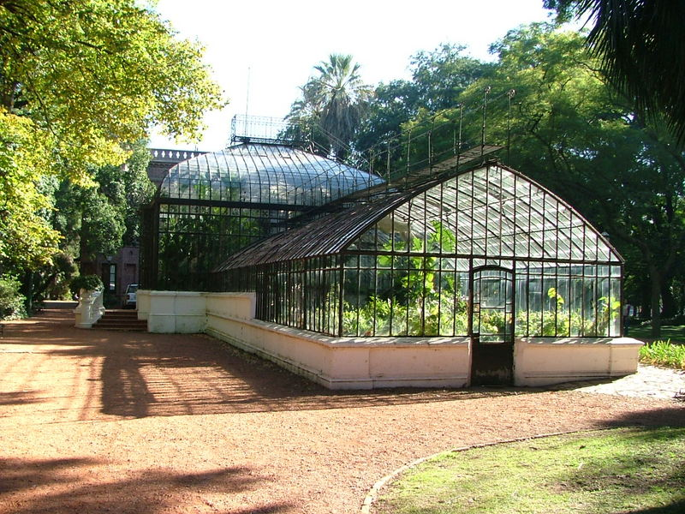

Slide 32
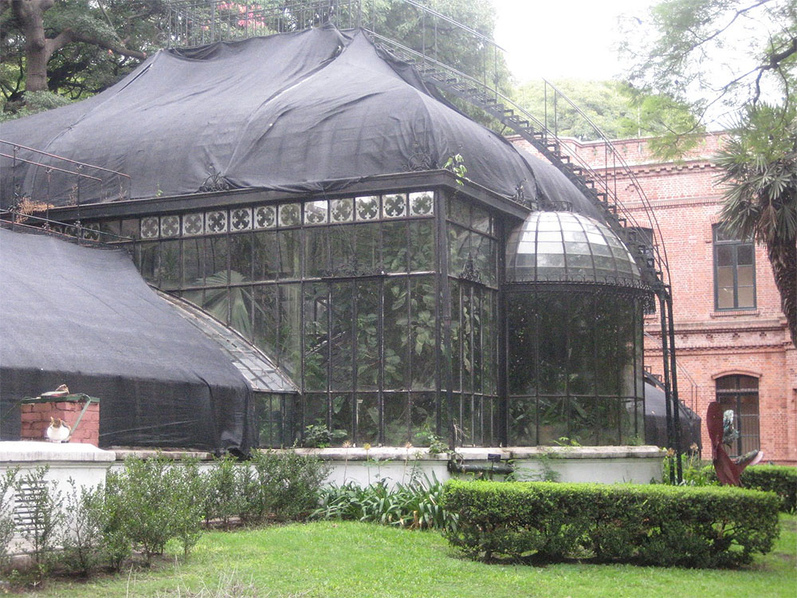
Notes:
Invernadero

Slide 33
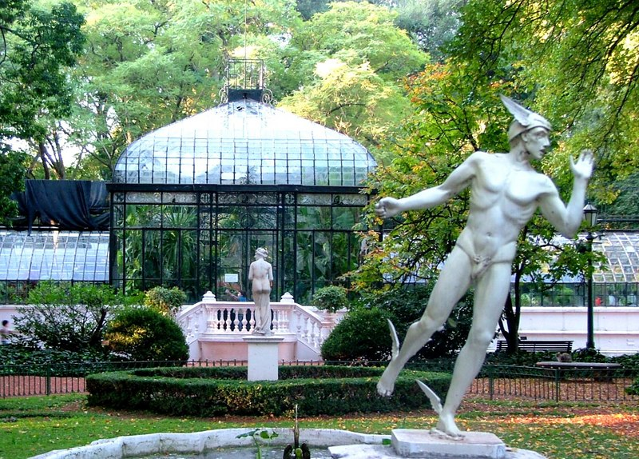
Notes:
Mercurio

Slide 34
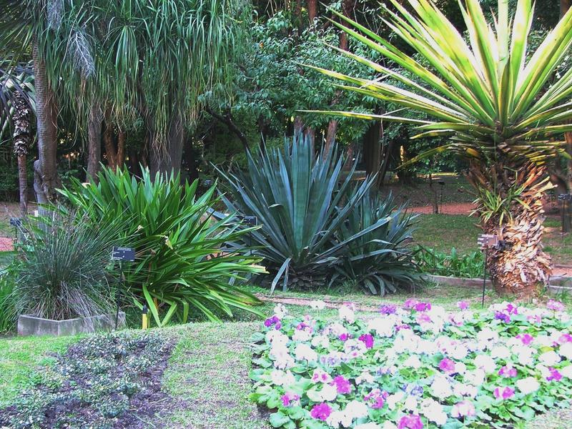

Slide 35
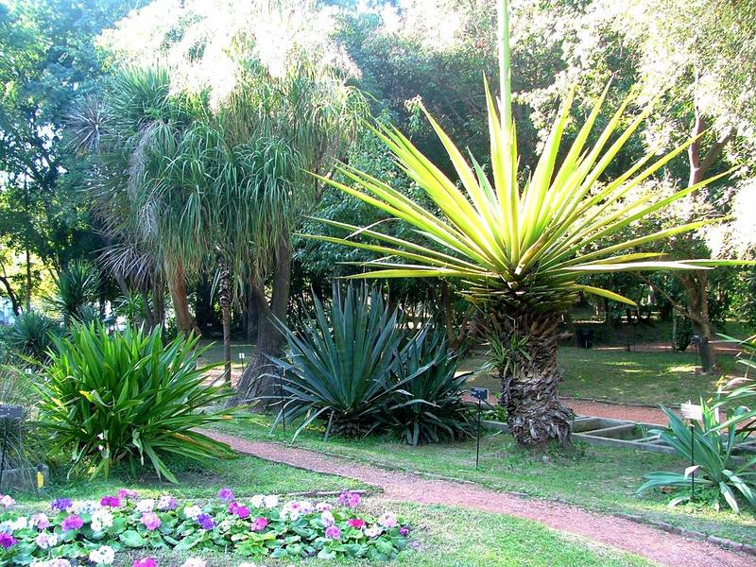

Slide 36
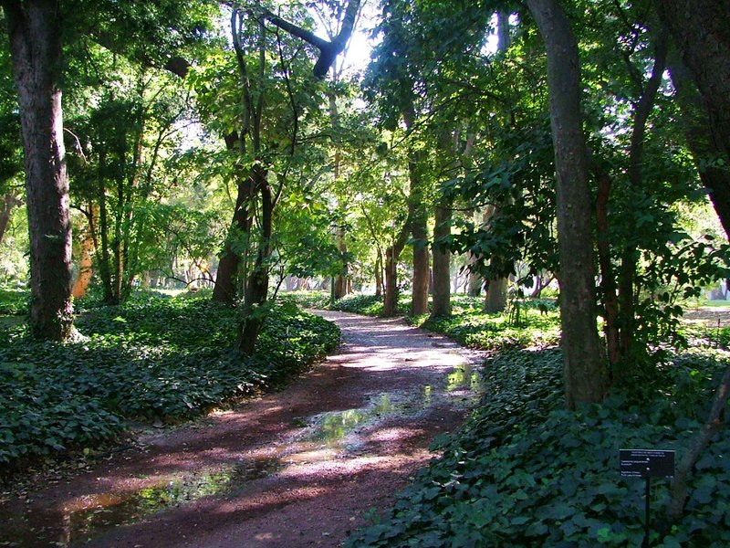

Slide 37
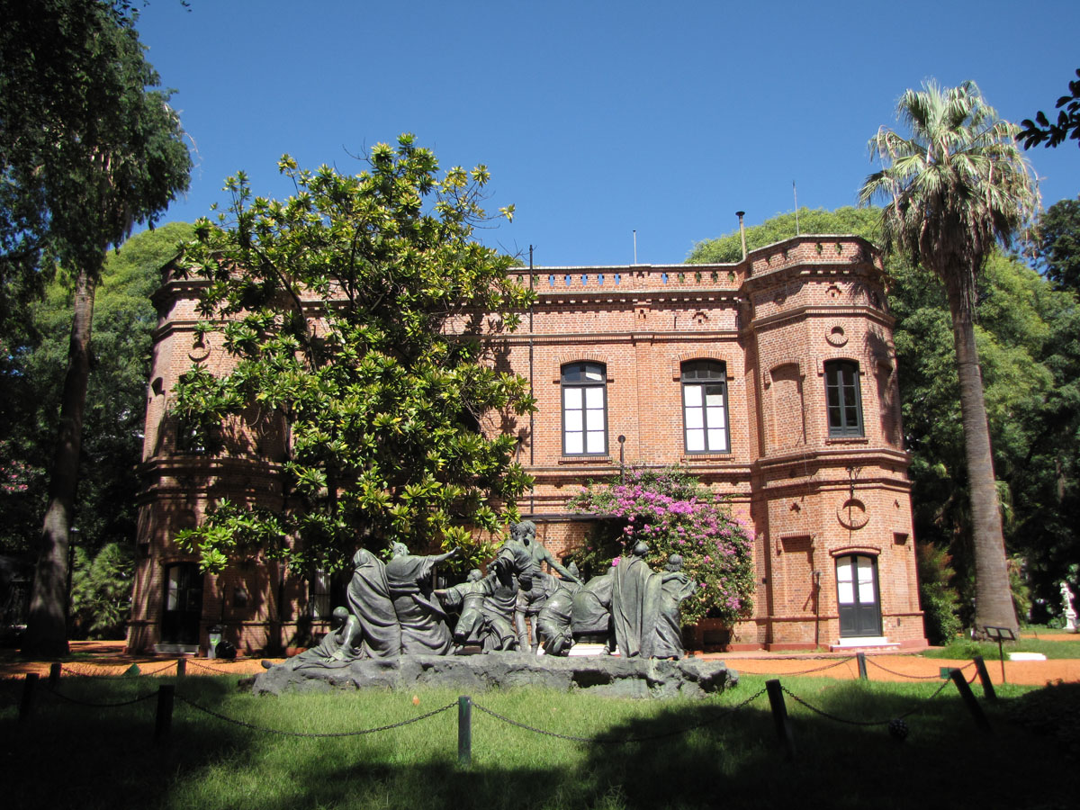

Slide 38
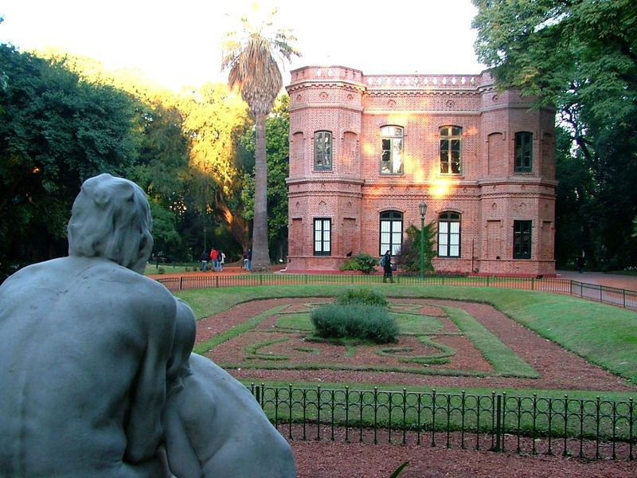

Slide 39
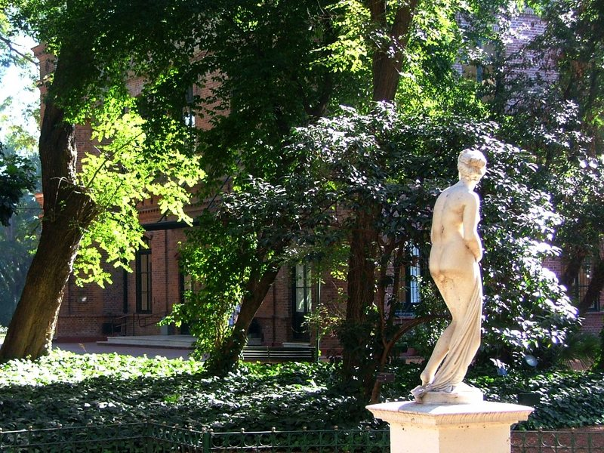

Slide 40
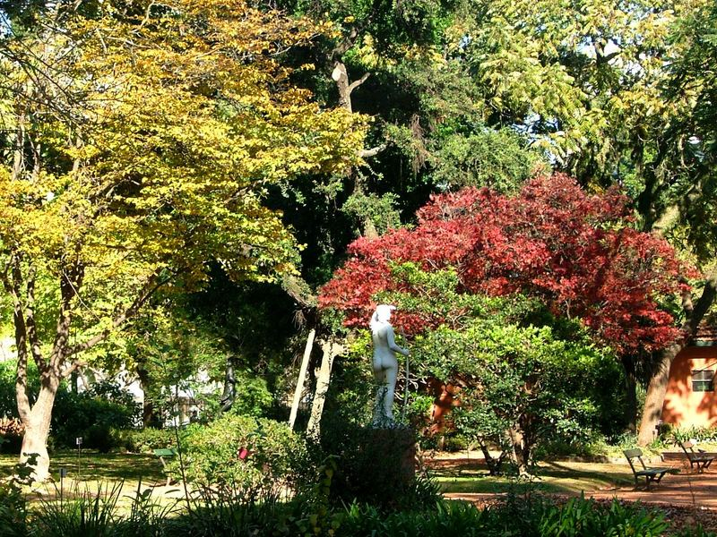

Slide 41
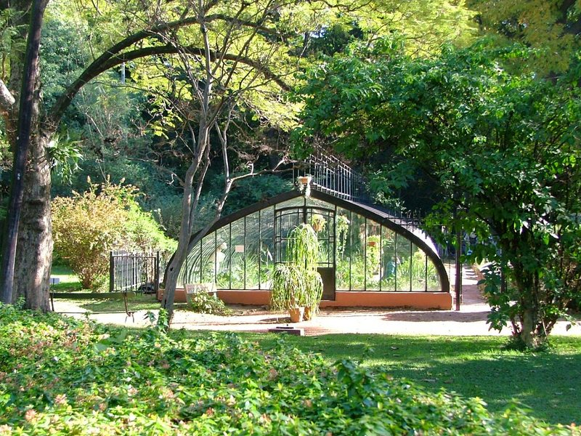

Slide 42
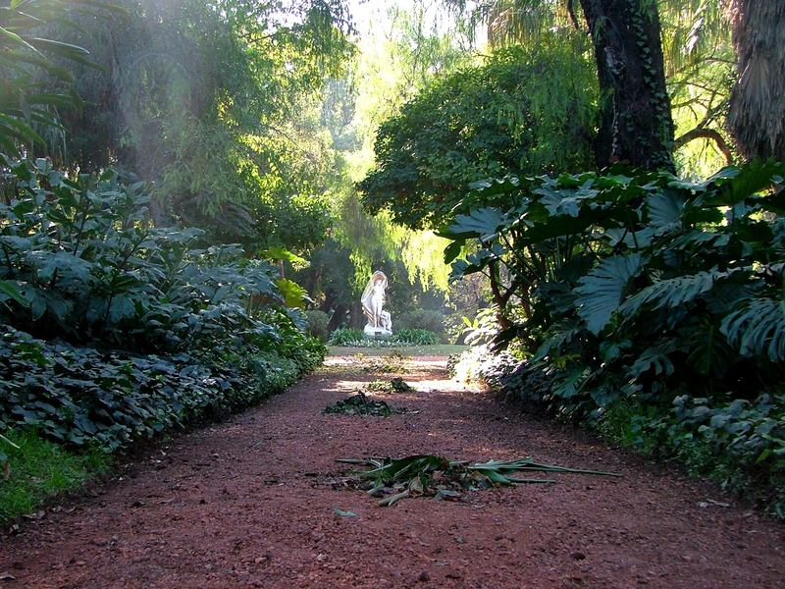
Notes:
El Despertar de la naturaleza. Mármol

Slide 43
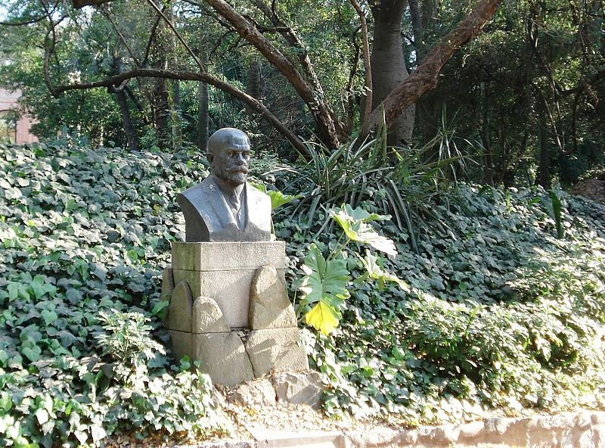
Notes:
Busto_Francisco_Moreno

Slide 44
Notes:
Entrada_al_Jardin_Botánico_Carlos_Thays

Slide 45
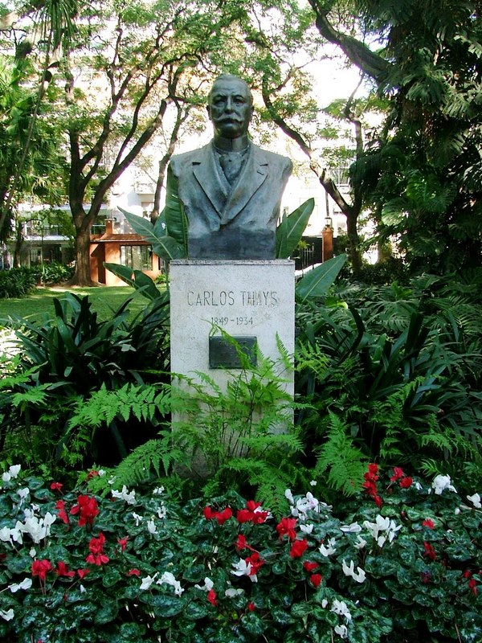
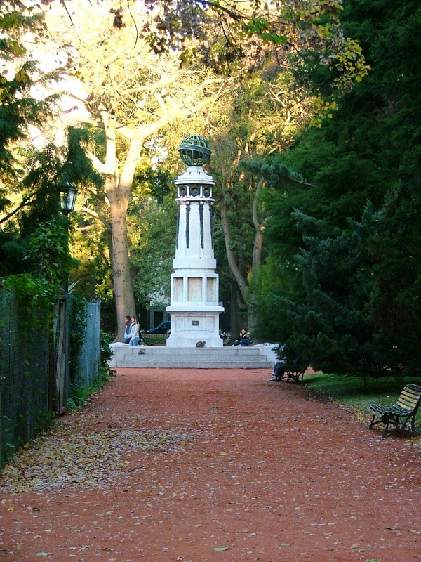
Notes:
A Carlos Thays.-Indicador Meteorológico. Mármol y bronce

Slide 46
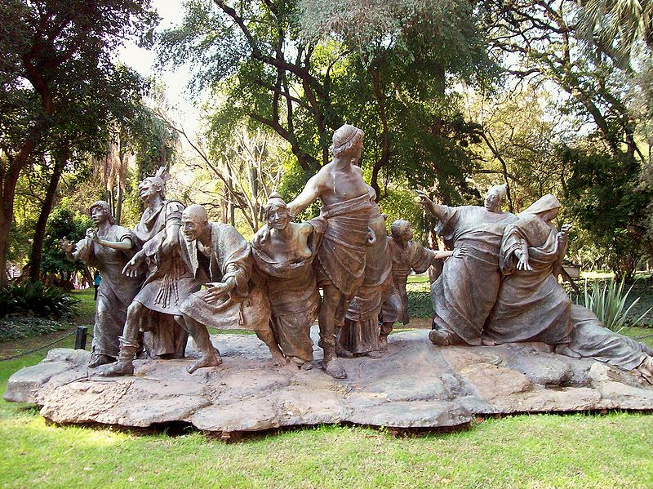
Notes:
Escultura_Saturnalia_de_Ernesto_Biondi

Slide 47
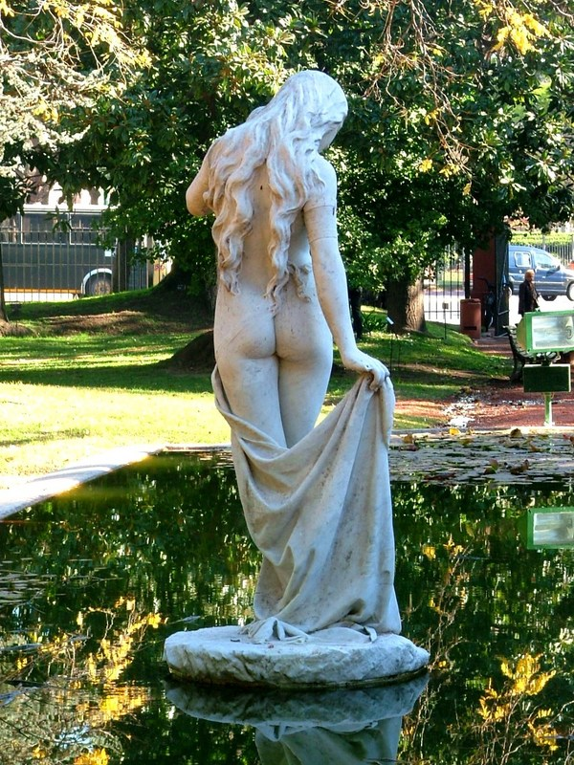
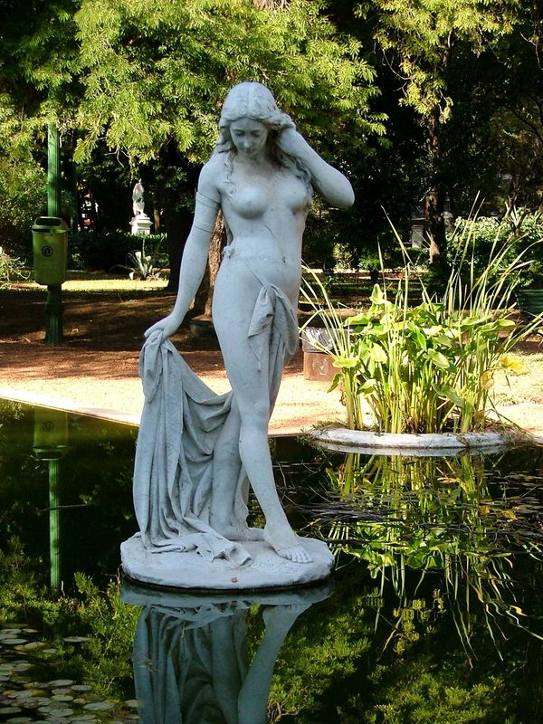
Notes:
La Primavera.-Mármol

Slide 48
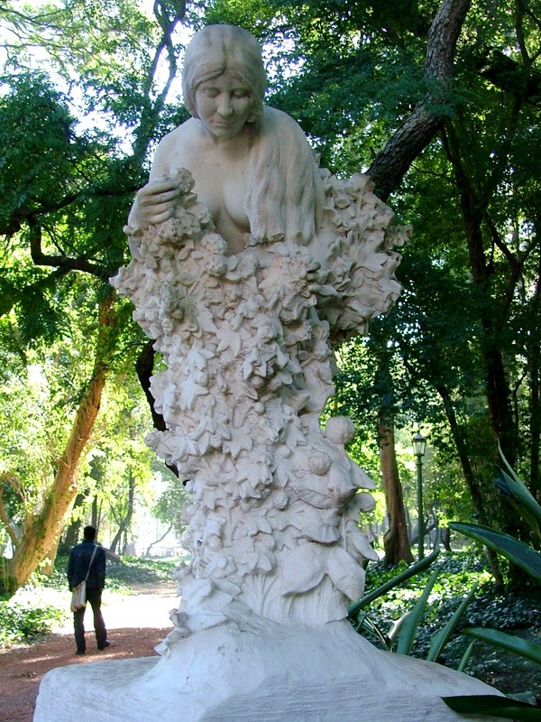
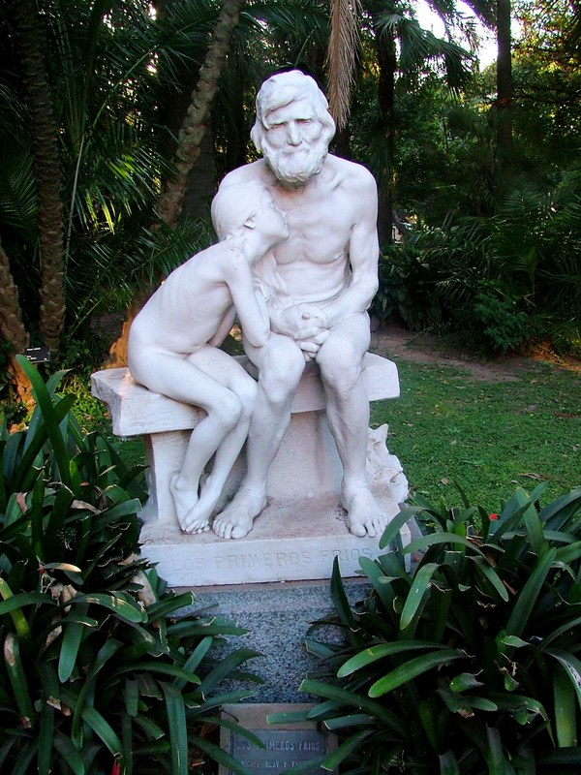
Notes:
Flora Argentina Mármol y

Slide 49
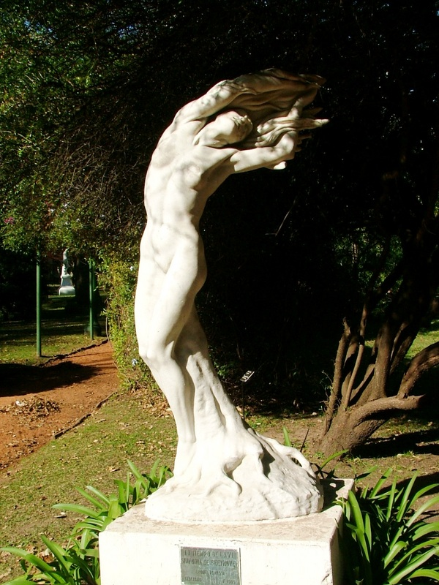
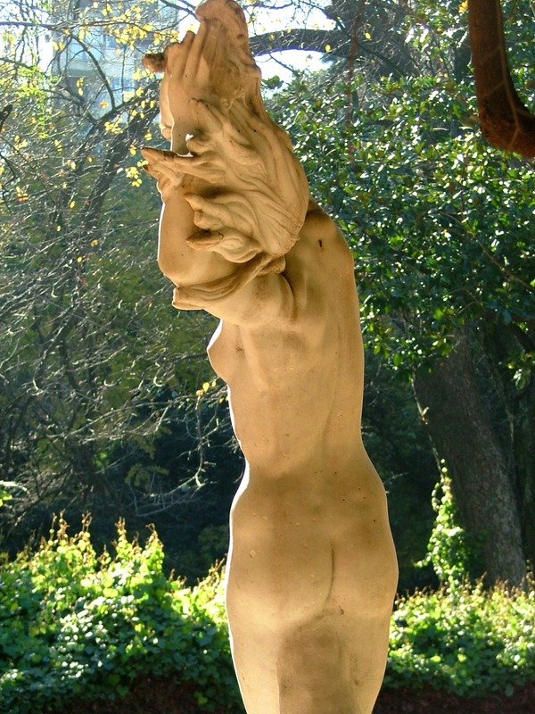
Notes:
-IV Tiempo de la VI Sinfonía Pastoral de Beethoven.- Mármol

Slide 50
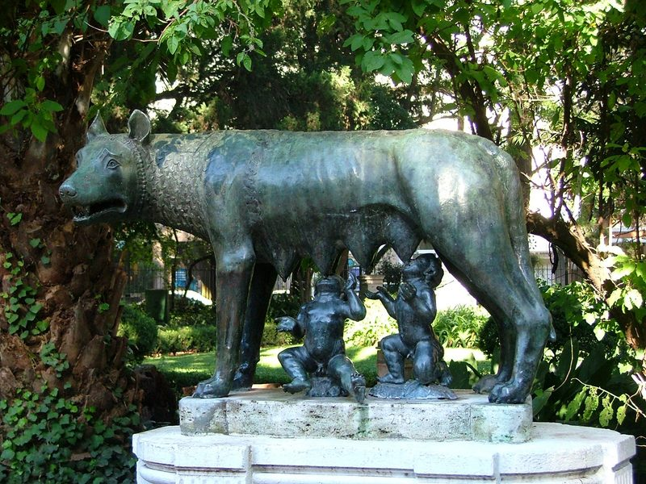
Notes:
Loba romana. Bronce

Slide 51
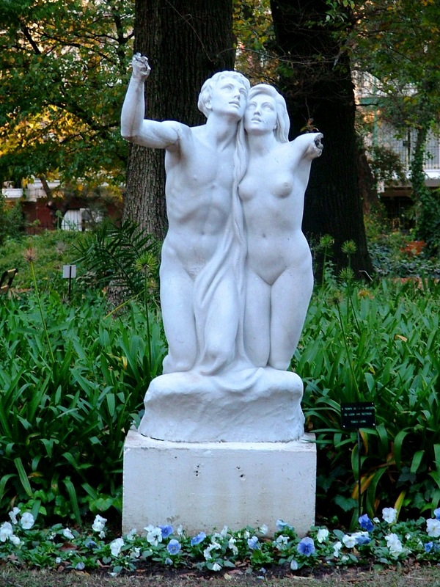
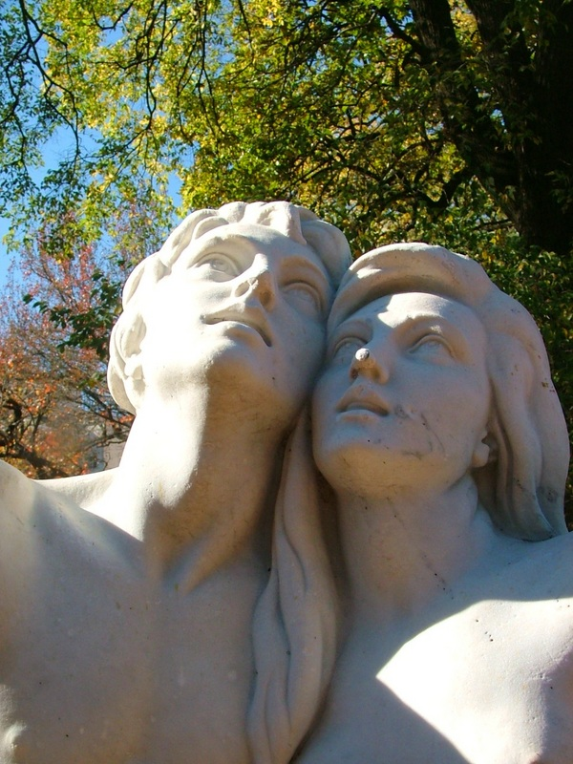
Notes:
V Tiempo de la VI Sinfonía Pastoral de Beethoven. Mármol

Slide 52
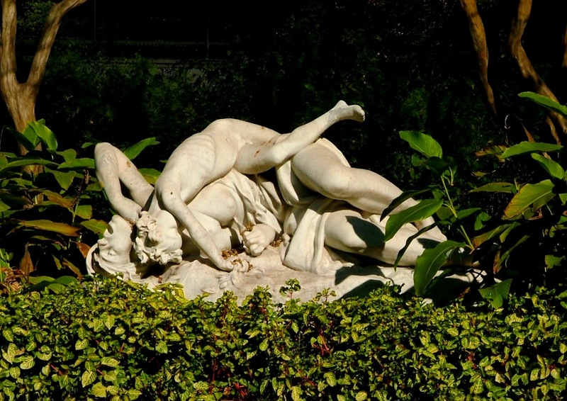
Notes:
Sagunto. Mármol.

Slide 53
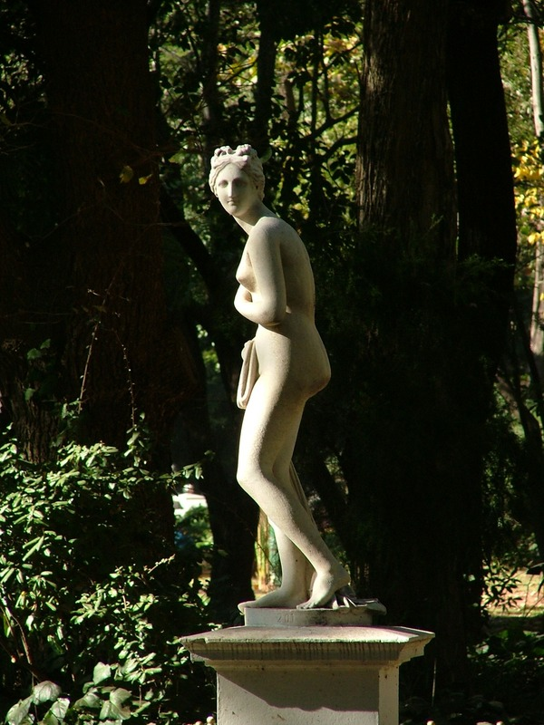
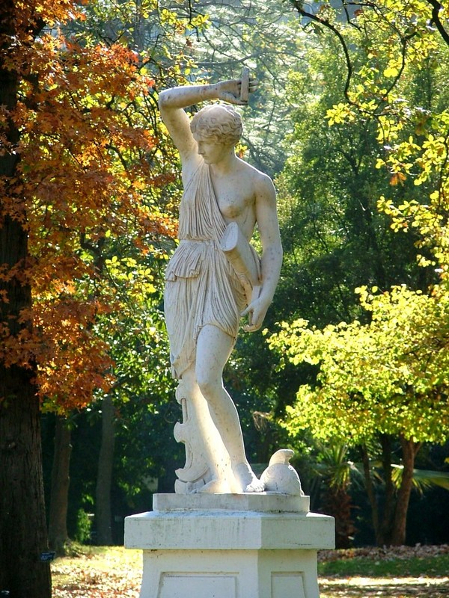
Notes:
Venus y

Slide 54
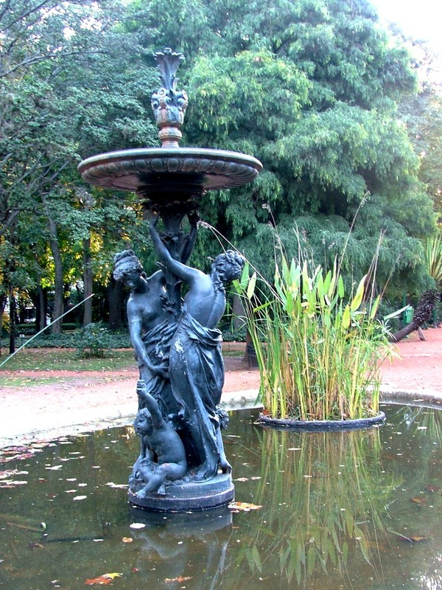
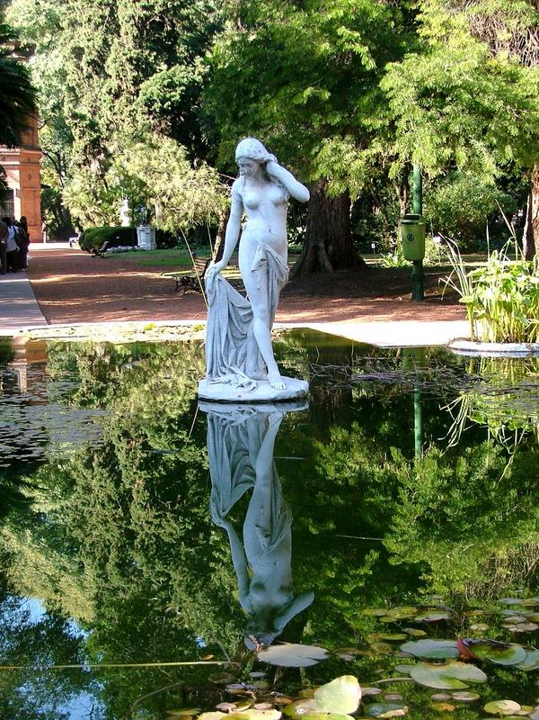
Notes:
Escultura en bronce y La Primavera

Slide 55
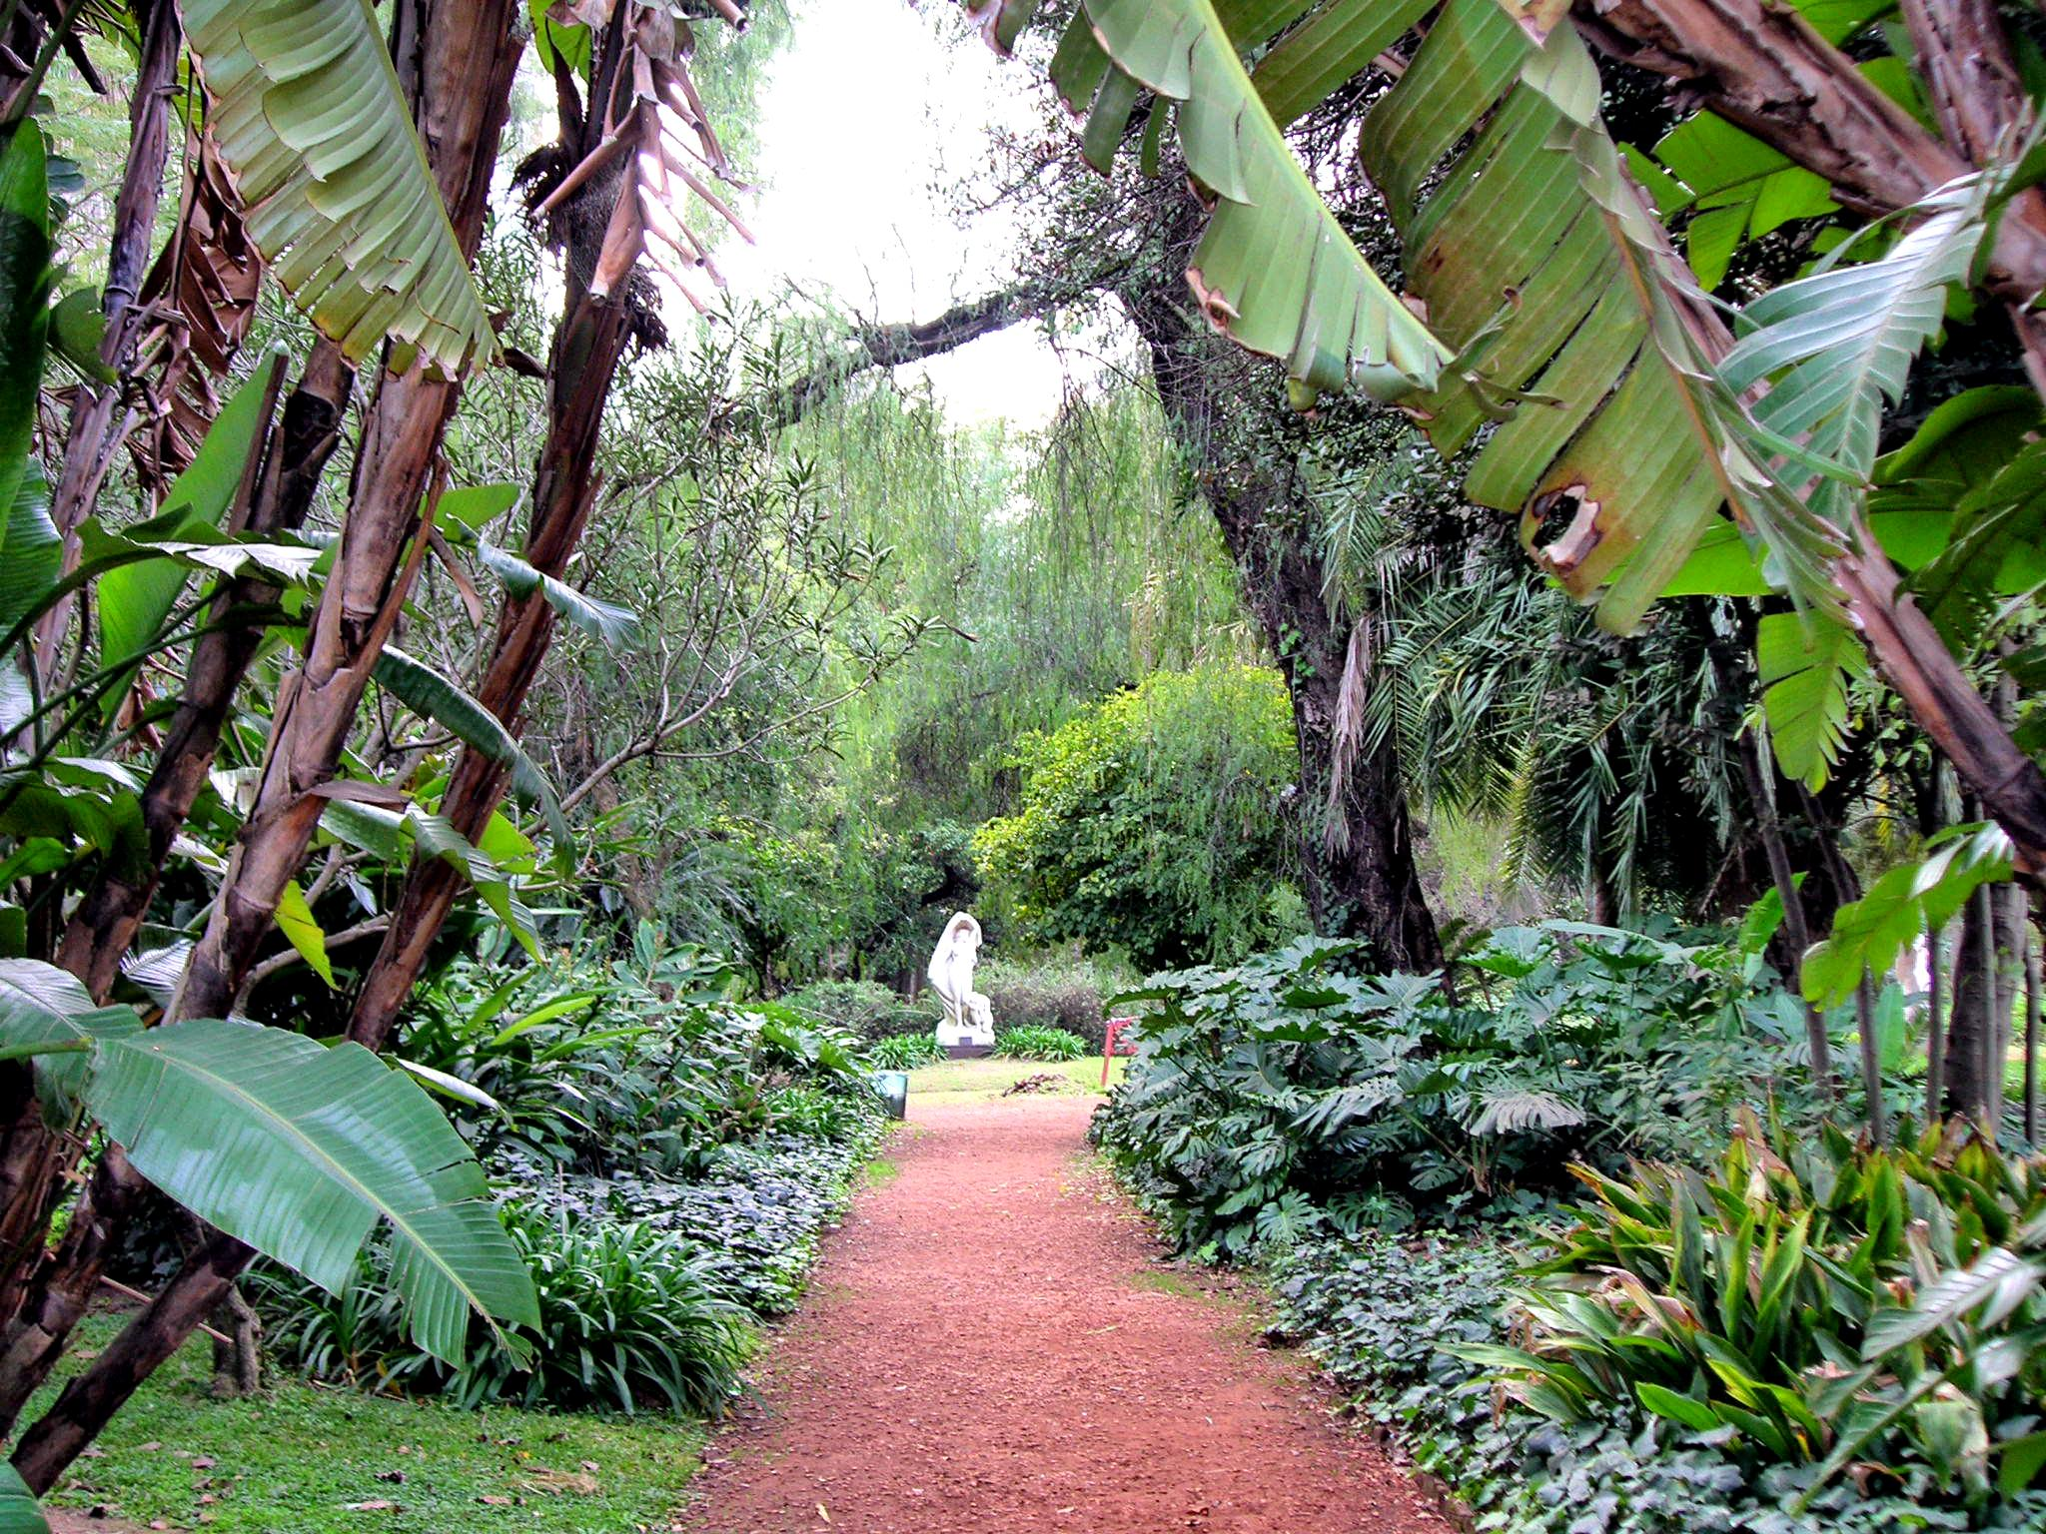
Notes:
Buenos Aires .-Jardín Botánico

Slide 56
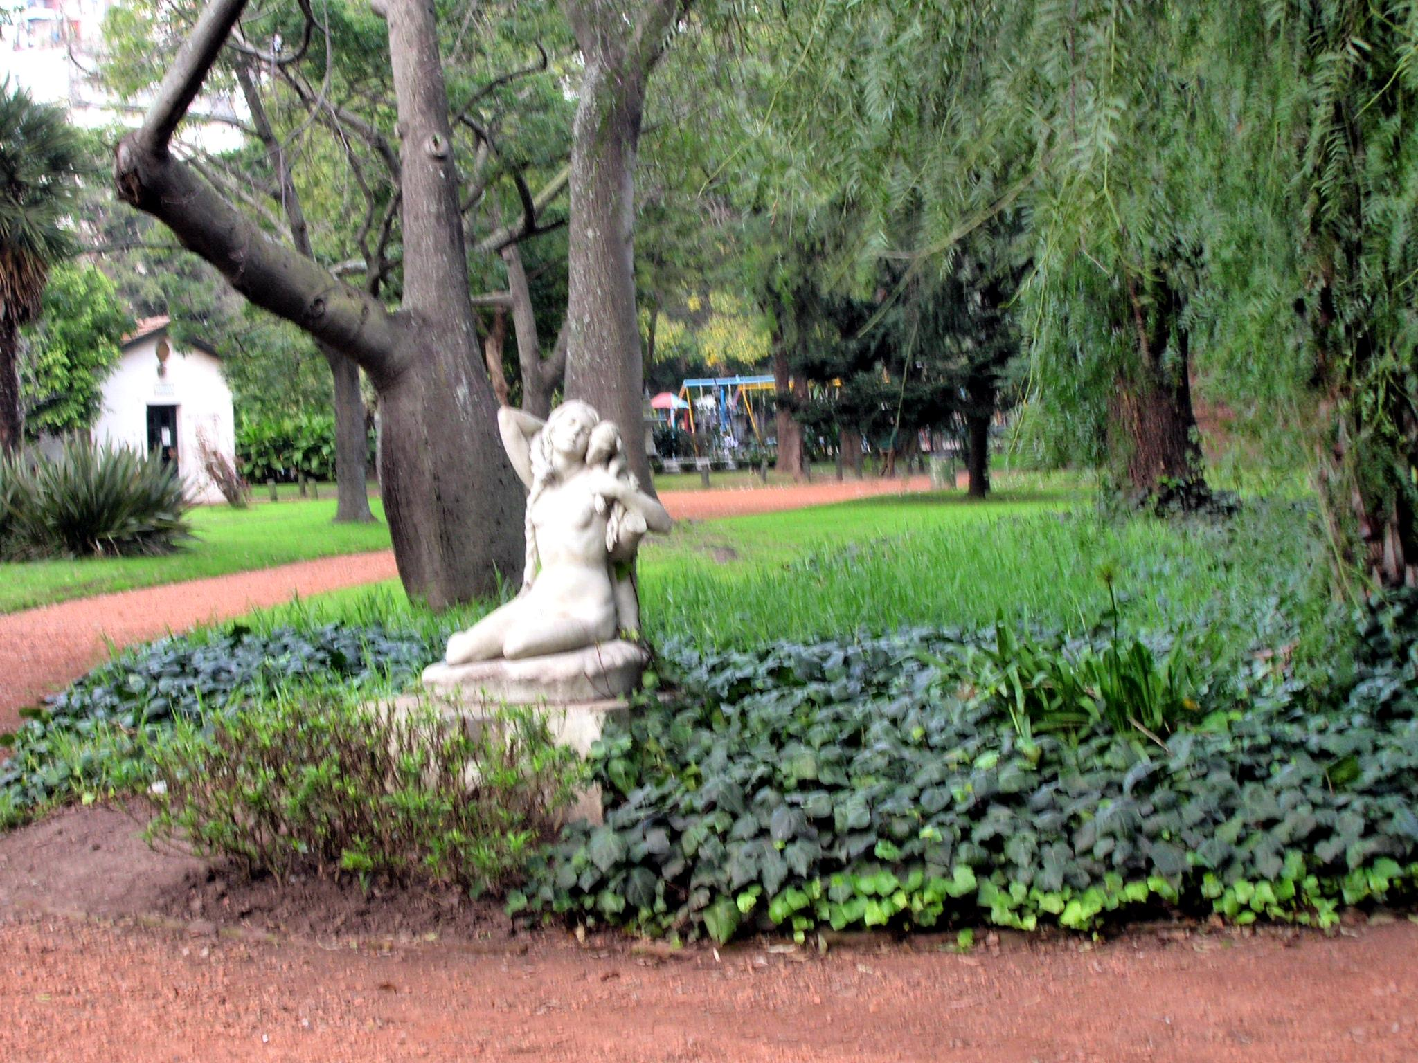
Notes:
Buenos Aires Jardín Botánico

Slide 57
Notes:
Buenos Aires Jardín Botánico

Slide 58
Notes:
Buenos Aires

Slide 59
Notes:
Jardin Botánico de Buenos Aires

Slide 60
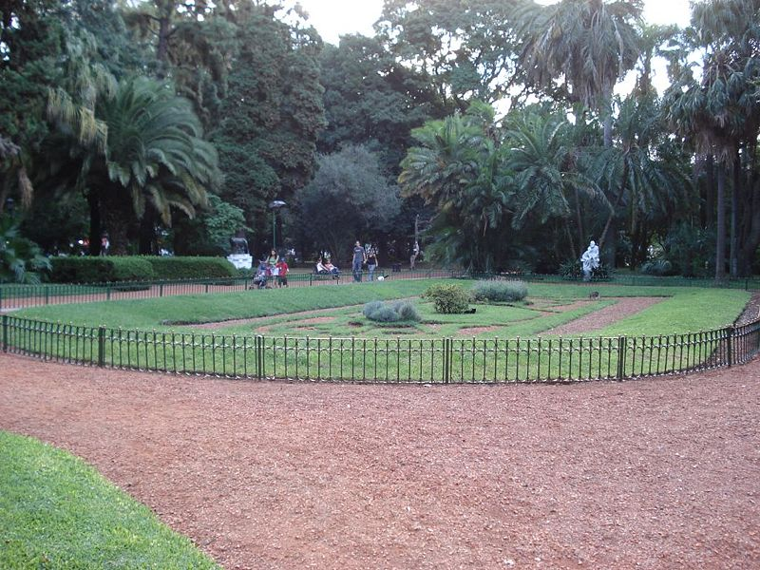
Notes:
Jardin Botánico de Buenos Aires

Slide 61
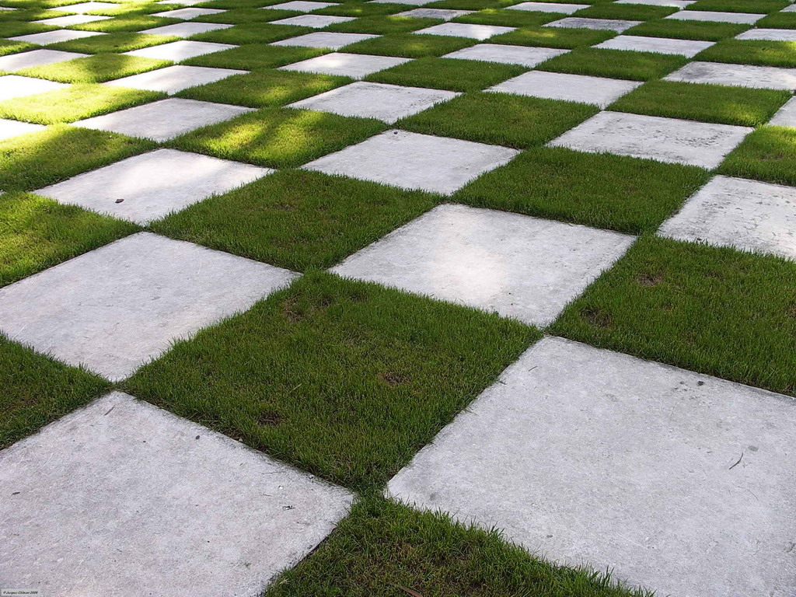
Notes:
Buenos Aires Japanese Gardens

Slide 62

Notes:
Buenos Aires

Slide 63

Notes:
Buenos Aires

Slide 64

Notes:
Buenos Aires

Slide 65

Notes:
Buenos Aires

Slide 66

Notes:
Buenos Aires

Slide 67

Notes:
Buenos Aires

Slide 68

Notes:
Buenos Aires

Slide 69

Notes:
Buenos Aires

Slide 70

Notes:
Buenos Aires

Slide 71

Notes:
Buenos Aires

Slide 72

Notes:
Buenos Aires

Slide 73

Notes:
Buenos Aires

Slide 74

Notes:
Buenos Aires

Slide 75

Notes:
Buenos Aires

Slide 76

Notes:
Buenos Aires

Slide 77

Notes:
Buenos Aires

Slide 78
Notes:
Buenos Aires.-Jardin Botánico

Slide 79

Notes:
Buenos Aires.-Jardin Botánico

Slide 80

Notes:
Buenos Aires.-Jardin Botánico

Slide 81
Notes:
Buenos Aires.-Jardin Botánico

Slide 82
Notes:
Jardin Botánico Carlos Thays en Buenos Aires

Slide 83

Notes:
Jardin Botánico Carlos Thays en Buenos Aires

Slide 84

Notes:
Jardin Botánico Carlos Thays en Buenos Aires

Slide 85

Notes:
Jardin Botánico Carlos Thays en Buenos Aires

Slide 86

Notes:
Jardin Botánico Carlos Thays en Buenos Aires

Slide 88

Notes:
Jardin Botánico Carlos Thays en Buenos Aires

Slide 89
Parque Tres de Febrero
El Parque Tres de Febrero (también conocidos como "Bosques de Palermo") conforman una zona verde de 25 ha en el barrio de Palermo, en Buenos Aires, Argentina.
En realidad se trata de un conjunto de parques localizados entre las avenidas Casares y Avenida del Libertador, se destacan por sus arboledas, lagos y rosedales, en cuyo diseño participó el paisajista Charles Thays.

Slide 90
Una importante cantidad de gente recorre los bosques día a día, ya sea a pie o en bicicleta, y la afluencia se incrementa notablemente en los fines de semana. También se pueden realizar paseos en bote por los tres lagos artificiales que existen en la zona.

Slide 91

Notes:
Parque 3 de febrero

Slide 92

Notes:
Parque 3 de febrero

Slide 93

Notes:
Parque 3 de febrero

Slide 94

Notes:
Parque 3 de febrero

Slide 95

Notes:
Parque 3 de febrero

Slide 96

Notes:
Parque 3 de febrero

Slide 97

Notes:
Parque 3 de febrero

Slide 98

Notes:
Parque 3 de febrero

Slide 99

Notes:
Parque Tres de Febrero

Slide 100


Slide 101

Notes:
Floración de Jacaranda en noviembre y diciembre

Slide 102

Notes:
Floración de Jacaranda en noviembre y diciembre

Slide 103

Notes:
Floración de Jacaranda en noviembre y diciembre

Slide 104

Notes:
Floración de Jacaranda en noviembre y diciembre

Slide 105

Notes:
Floración de Jacaranda en noviembre y diciembre

